Slide 1
Su ürünleri AVCILığı
14. Hafta

Slide 2
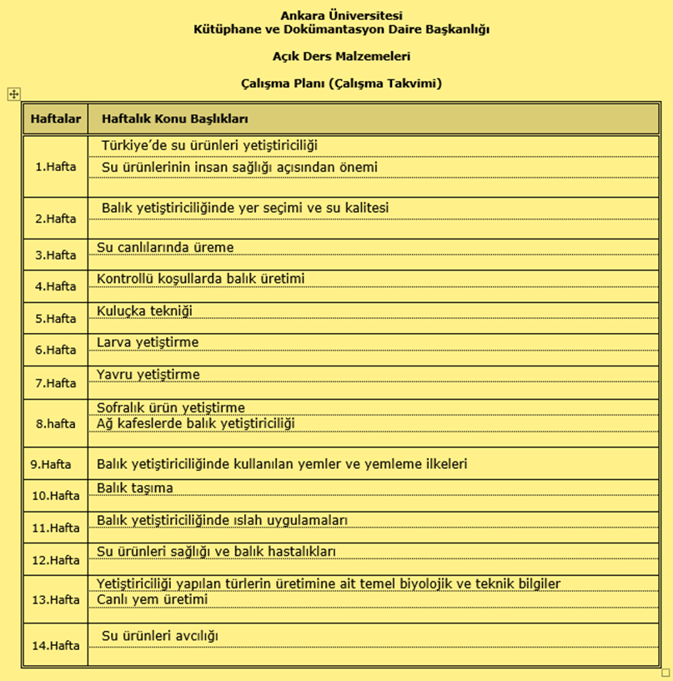

Slide 3
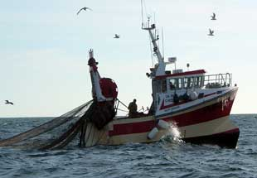
İÇSU VE DENİZLERDE AVCILIK YÖNTEMLERİ
Sersemletme veya bayıltma yolu ile avcılık
Sıkıştıran ve yaralayan aletler ile avcılık
Tuzaklar ve Kapanlar
Ağlar
Olta ile avcılık
14. Hafta

Slide 4
İÇSU VE DENİZLERDE AVCILIK YÖNTEMLERİ
14. Hafta

Slide 5
İÇSU VE DENİZLERDE AVCILIK YÖNTEMLERİ
14. Hafta

Slide 6
İÇSU VE DENİZLERDE AVCILIK YÖNTEMLERİ
14. Hafta

Slide 7
İÇSU VE DENİZLERDE AVCILIK YÖNTEMLERİ
14. Hafta

Slide 8
İÇSU VE DENİZLERDE AVCILIK YÖNTEMLERİ
14. Hafta

Slide 9
İÇSU VE DENİZLERDE AVCILIK YÖNTEMLERİ
14. Hafta

Slide 10
İÇSU VE DENİZLERDE AVCILIK YÖNTEMLERİ
14. Hafta

Slide 11
İÇSU VE DENİZLERDE AVCILIK YÖNTEMLERİ
14. Hafta

Slide 12
İÇSU VE DENİZLERDE AVCILIK YÖNTEMLERİ
14. Hafta

Slide 13
İÇSU VE DENİZLERDE AVCILIK YÖNTEMLERİ
14. Hafta

Slide 14
İÇSU VE DENİZLERDE AVCILIK YÖNTEMLERİ
14. Hafta

Slide 15
İÇSU VE DENİZLERDE AVCILIK YÖNTEMLERİ
14. Hafta

Slide 16
İÇSU VE DENİZLERDE AVCILIK YÖNTEMLERİ
14. Hafta

Slide 17
İÇSU VE DENİZLERDE AVCILIK YÖNTEMLERİ
14. Hafta

Slide 18
İÇSU VE DENİZLERDE AVCILIK YÖNTEMLERİ
14. Hafta

Slide 19
İÇSU VE DENİZLERDE AVCILIK YÖNTEMLERİ
14. Hafta

Slide 20
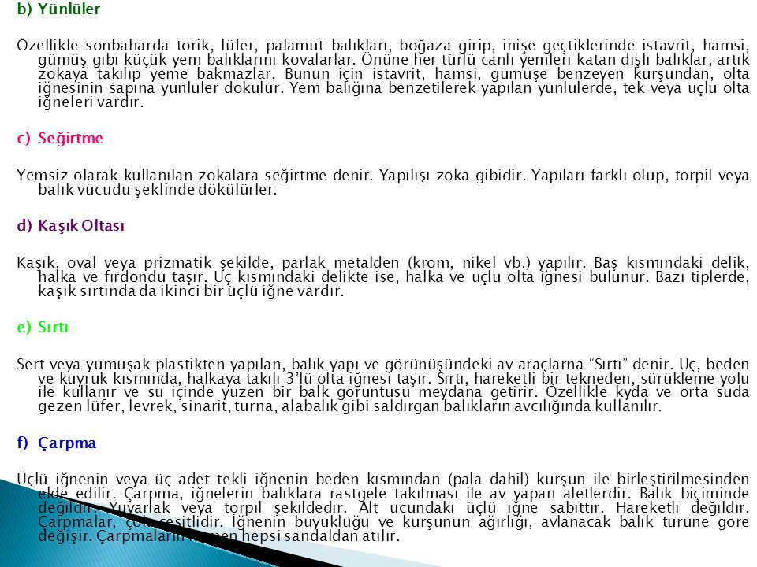
İÇSU VE DENİZLERDE AVCILIK YÖNTEMLERİ
14. Hafta

Slide 21
İÇSU VE DENİZLERDE AVCILIK YÖNTEMLERİ
14. Hafta

Slide 22
Kaynak:
Atay, D. 1987. İçsu Balıkları ve Üretim Tekniği. Ankara Üniversitesi Ziraat Fak. Yayınları. Ders Kitabı 300.
Atay, D. 1997. Kabuklu Su Ürünleri ve Üretim Tekniği. Ankara Üniversitesi Ziraat Fakültesi Ders Kitabı:441
Atay, D. ve Bekcan, S. 2000. Deniz Balıkları ve Üretim Tekniği. Ankara Üniversitesi Ziraat Fakültesi Ders Kitabı:468
Atay, D., Aydın, F. ve Yıldız HY. 2002. Su Ürünleri Yetiştirme İlkeleri. Ankara Üniversitesi Ziraat Fakültesi Ders Kitabı:481
Bardach, J.E. 1997. Fish as Food and the Case for Aquaculture. Pages 1-14 in J.D. Bardach, ed. Sustainable Aquaculture. John Wiley and Sons, New York.
Costa-Pierce, BA. 2002. Ecology as the Paradigm for the Future of Aquaculture. Pages 339-372 in B.A. Costa-Pierce, ed. Ecological Aquaculture: The Evolution of the Blue Revolution. Blackwell Science, Malden, Massachusetts.
Genç, E. 2017. Balık Yetiştiriciliğinde Hastalıklar ve Koruyucu Önlemler. Balık Yetiştiriciliği (Ed: Emiroğlu, Ö., Kuş, G) T.C. Anadolu Üniversitesi Yayını: 3618, Açıköğretim Fakültesi Yayını: 2442, ISBN: 978-975-06-2226-7, 214s, Eskişehir.
Lackey, R.T. 2005. Fisheries: history, science, and management. pp. 121-129. In: Water Encyclopedia: Surface and Agricultural Water, Jay H. Lehr and Jack Keeley, editors, John Wiley and Sons, Inc., Publishers, New York, 781 pp.
Stickney, RR. 2000. Encyclopedia of Aquaculture. John Wiley & Sons, Inc. New York.
Yavuzcan, H. 2011. Su Ürünleri T.C. Anadolu Üniversitesi Yayını: 2243, Açıköğretim Fakültesi Yayını: 1242, ISBN: 978-975-06-0917-6, 184s, Eskişehir.
14. Hafta

